Slide 1
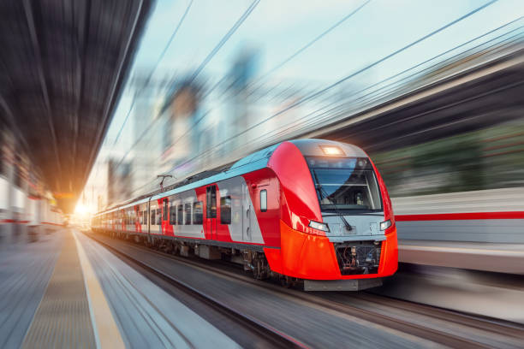
TRENO IN TASCA
Federico Barretta
Matricola : 0124002858

Slide 2
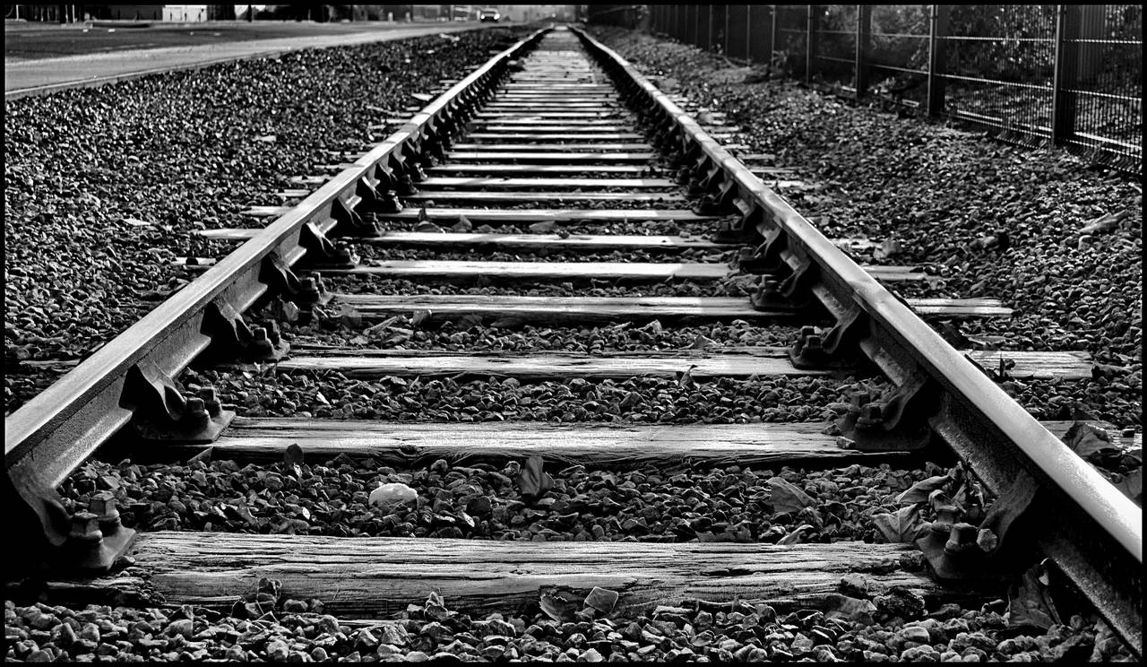
il sito web Treno in tasca gestirà l’acquisto viaggi in treno che a differenza di altri siti web non contiene solo tratte di un’unica azienda come Trenitalia o di grandi tratte come trainline ma permetterà di gestire non solo quello che gestiscono i siti precedentemente indicati ma anche realtà più piccole come quelle cittadine ( es. circunvesuviana) permettendo di gestire l’intero viaggio in unico sito non avendo la scomodità di dover fare acquisti diversi e passare da un sito ad un altro

Slide 3
conterrà una parte “utente” per:
acquisto del biglietto dovendo scegliere l’azienda ferroviaria, la stazione di partenza , la stazione di arrivo, la data, l’ora di partenza, la classe in cui viaggiare e eventualmente se selezionato il posto a sedere
Succesivamente inserire nome e cognome del viaggiatore
Conoscere in base all’ora di partenza l’ora d’arrivo
Avere la possibilità di modificare i dati del viaggiatore
Modificare il viaggio o cancellarlo
Inserie un feedback sul sito

Slide 4
conterrà una parte “amministratore” per:
in cui si può cancellare o aggiungere una tratta
Rispondere ai feedback degli acquirenti
Aggiungere itinerari straordinari

